Slide 1
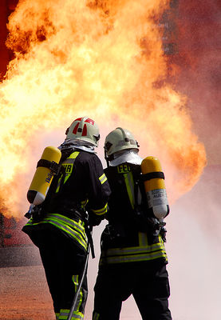
Atemschutztauglichkeits- untersuchung NEU
ab 01.01.2017

Slide 2
KURIER 06.01.2017

Slide 3
Allgemeine Einsatztauglichkeit:
persönliches Gespräch mit Feuerwehrkommandanten
Ausfüllen medizinischer Fragebogen
klinische Untersuchung durch Feuerwehrarzt oder betreuenden Arzt
- internistischer Status
- Visusprüfung mit Sehtafel
- Hörtest
darf nicht älter als 1 Jahr sein

Slide 4
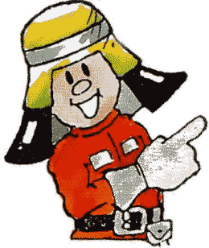
• modularer Stufen-Testaufbau
• Aufwertung des FMD
• jährliche Leistungsüberprüfung entweder:
Fahrrad Belastung oder Cooper Test oder Finnen Test
• ausführlicher med. Fragebogen
• Vorsorgeuntersuchung mit Blutabnahme
• kardiale Risikostratifizierung
• Unterscheidung in hoch und niedrig kardiovaskuläres Risiko
• optionale FA Untersuchung
• Ergometrie und/oder Lungenfunktion
Inhalte der Atemschutztauglichkeitsuntersuchung-NEU

Slide 5
Tauglichkeitsstufen:
allgemeine Einsatztauglichkeit
vorübergehend untauglich, Wiederholung nach
- Fachärztlicher Abklärung
- Behandlung
- Verordnung
auf Dauer ungeeignet

Slide 6
Atemschutztauglichkeits-untersuchung
Organisation durch Feuerwehrkommandant oder von ihm beauftragten Feuerwehrmitglied
z.B. Sachbearbeiter FMD
Sachbearbeiter Atemschutz
Kontrolle der Atemschutztauglichkeit mittels Atemschutzfolgeuntersuchungen durch Feuerwehrarzt oder betreuenden Arzt und Sachbearbeiter FMD

Slide 7
Atemschutztauglichkeit
tauglich
vorübergehend untauglich
untauglich

Slide 8
Atemschutz - Erstuntersuchung
Basis für die Tauglichkeit für die Ausbildung zum Atemschutzgeräteträger
Unterscheidung:
- Feuerwehrmitglieder unter 18 Jahre
- Feuerwehrmitglieder über 18 Jahre

Slide 9
Feuerwehrmitglied bis zum vollendeten 18.Lebensjahr
allgemeine Einsatztauglichkeit
erfolgreicher Leistungstest (Cooper – oder Fahrradtest)
Bestätigung der Atemschutztauglichkeit vom Feuerwehrarzt oder betreuenden Arzt

Slide 10
Feuerwehrmitglied ab vollendetem 18.Lebensjahr bis zum vollendeten 65. Lebensjahr
allgemeine Einsatztauglichkeit
erfolgreicher Leistungstest (Cooper – oder Fahrradtest)
Vorsorgeuntersuchung beim praktischen Arzt (Untersuchungstermin darf nicht länger als 6 Monate zurück liegen)
Bestätigung der Atemschutztauglichkeit vom Feuerwehrarzt oder betreuenden Arzt

Slide 11
Atemschutz - Folgeuntersuchung
Vollendetes 18. bis vollendetes 39. Lebensjahr
- jährlicher Leistungstest
- Untersuchungsintervall 5 Jahre
+ medizinischer Fragebogen
+ Vorsorgeuntersuchung beim praktischen Arzt
+ Tauglichkeitsbescheinigung durch Feuerwehrarzt oder betreuenden Arzt

Slide 12
Atemschutz - Folgeuntersuchung
Ab 40. Lebensjahr bis vollendetes 49. Lebensjahr
- jährlicher Leistungstest
- Untersuchungsintervall 3 Jahre
+ medizinischer Fragebogen
+ Vorsorgeuntersuchung beim praktischen Arzt
+ ESC/AGLA Risikoberechnung
+ Tauglichkeitsbescheinigung durch Feuerwehrarzt oder betreuenden Arzt

Slide 13
Atemschutz - Folgeuntersuchung
Ab 50. Lebensjahr bis vollendetes 65. Lebensjahr
- jährlicher Leistungstest
- Untersuchungsintervall 1 Jahr
+ medizinischer Fragebogen
+ Vorsorgeuntersuchung beim praktischen Arzt
+ ESC/AGLA Risikoberechnung
+ Tauglichkeitsbescheinigung durch Feuerwehrarzt oder betreuenden Arzt

Slide 14
Falls …
…Leistungsüberprüfung, medizinischer Fragebogen, oder ärztliche Überprüfung negativ >>>>>> UNTAUGLICH
Wiedererlangung der Atemschutztauglichkeit durch:
Wiederholung des Leistungstests
Zusatzuntersuchungen
entsprechende Therapie

Slide 15
Dokumentation!
Die Untersuchungen sind auf den offiziellen Formularen des Landesfeuerwehrverbandes zu dokumentieren und in den Feuerwehren aufzubewahren.
Sämtliche Formulare unterliegen dem Datenschutz und deren Inhalt unterliegt der Verschwiegenheit!

Slide 16
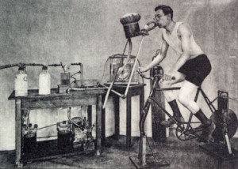
Leistungstest Fahrrad:
ohne EKG
ohne Blutdruckmessung
175 Watt über 6 Minuten bei 60U/min
Beaufsichtigung durch FMD

Slide 17
Leistungstest Cooper Test:
Alter | Männlich | Weiblich
15 bis 16 Jahre | 2300m | 1700m
17 bis 20 Jahre | 2500m | 1800m
20 bis 29 Jahre | 2200m | 1800m
30 bis 39 Jahre | 1900m | 1700m
40 bis 49 Jahre | 1700m | 1500m
50 bis 65 Jahre | 1600m | 1400m
• ebene Laufbahn
12 Minuten
• alters- und
geschlechtsabhängiges
Leistungsziel

Slide 18
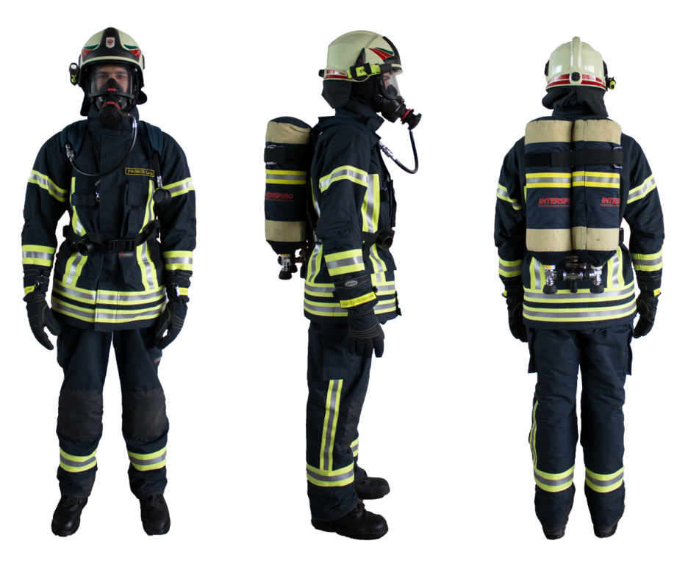
Leistungstest - Finnen Test:
• 5 Stationen
• insgesamt 14,5 Minuten
• vollständige
Einsatzbekleidung
• mit Pressluftatmer
• unabhängig von Alter
und Geschlecht
Internation J of Industrial Ergonomics 1994;13:139-146

Slide 19
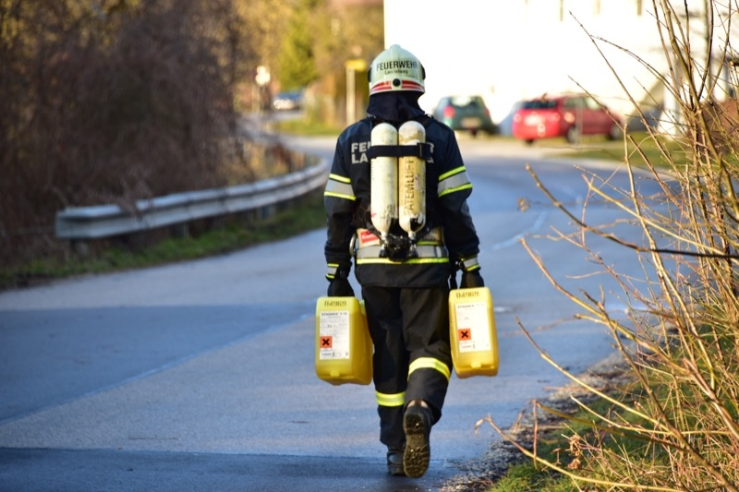
Leistungstest - Finnen Test:
Station 1
Gehen mit und ohne
Kanistern
- eine Wegstrecke von 100 Meter zurücklegen
- direkt anschließend
weitere 100 Meter mit
2 Kanistern à 16,6 kg
Zeitlimit 4 Minuten
Internation J of Industrial Ergonomics 1994;13:139-146

Slide 20
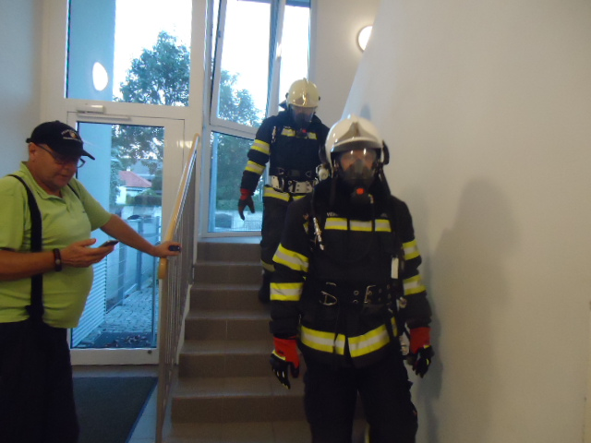
Leistungstest - Finnen Test:
Station 2
Stiegen steigen
- 90 Stufen hinauf
- 90 Stufen hinunter
- Höhenunterschied von
20 Meter
Stufenhöhe 18 bis 22 cm
Zeitlimit 3,5 Minuten
Internation J of Industrial Ergonomics 1994;13:139-146

Slide 21
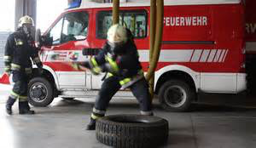
Leistungstest - Finnen Test:
Station 3
Bewegen eines liegenden
LKW-Reifens mittels
Hämmern
- betonierte ebene Fläche
- Distanz über 3 Meter
- Hammer 6 kg
- Reifen (47 kg, Höhe 25 cm,
Durchmesser 1 m)
Zeitlimit 2 Minuten
Internation J of Industrial Ergonomics 1994;13:139-146

Slide 22
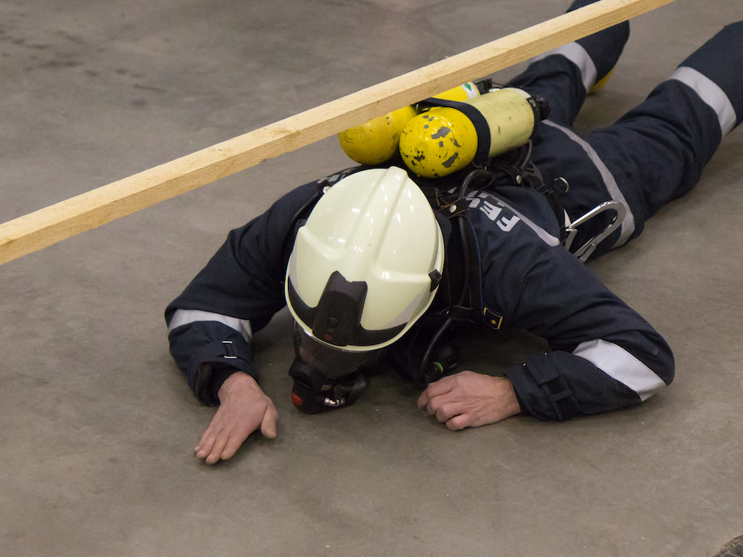
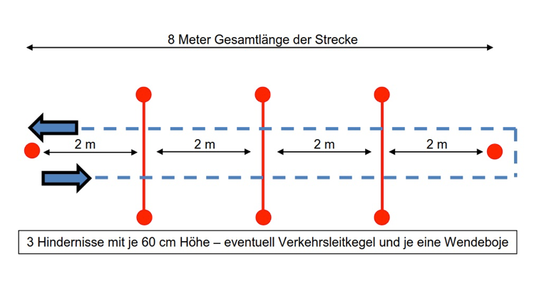
Leistungstest - Finnen Test:
Station 4
Unterkriechen – Übersteigen
von Hindernissen
- Länge der Bahn 8 Meter
- 3 Hindernisse
- Hindernishöhe 60 cm
- Abstand der Hindernisse 2
Meter
- Breite der Hindernisbahn 2
Meter
- 2 Wendebojen (1 jeweils 2
Meter vor Hindernis)
durchlaufen von 3 Runden
Zeitlimit 3 Minuten
Internation J of Industrial Ergonomics 1994;13:139-146

Slide 23
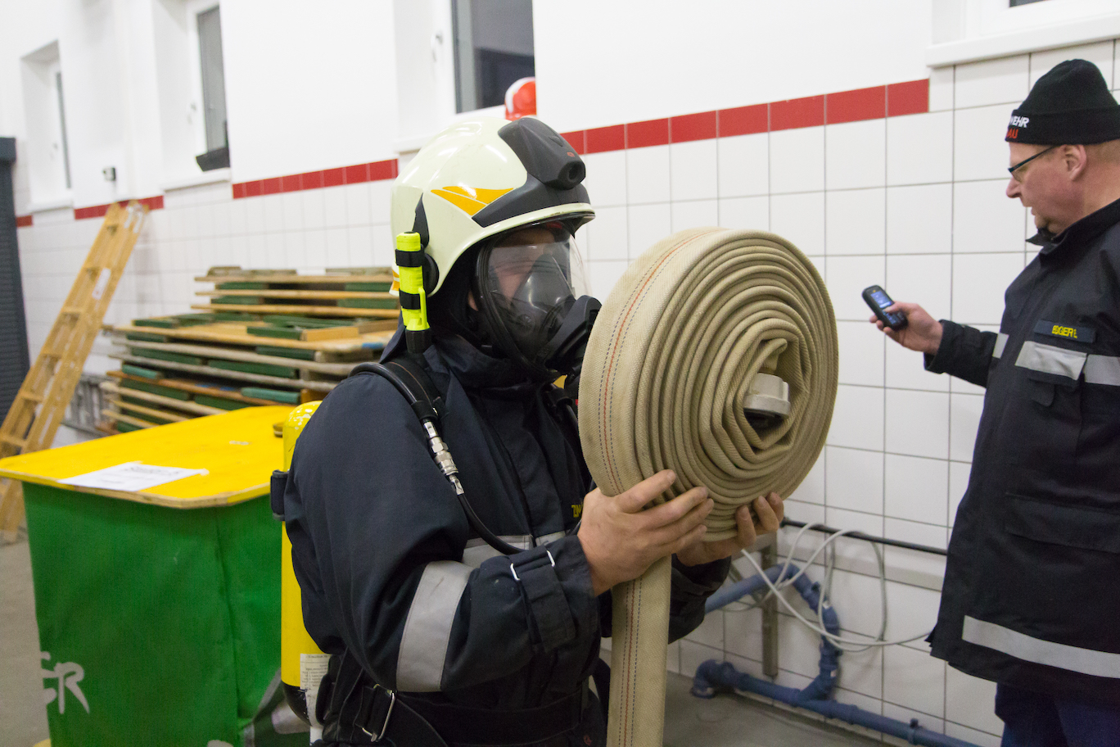
Leistungstest - Finnen Test:
Station 5
C-Druckschlauch einfach
Rollen
- Rollen von einem C52-
Druckschlauch (15 Meter)
während des Rollens darf sich das andere Ende nicht von der Stelle bewegen.
(Man bewegt sich auf Schlauchende zu.)
Zeitlimit 2 Minuten.
Internation J of Industrial Ergonomics 1994;13:139-146

Slide 24
Medizinischer Fragebogen 1-
Ausschlussgründe:
• 1.Stufe
• Diabetes Mellitus
• Bluthochdruck (RR>140/90mmHg)
• Untergewicht (BMI <18.5 )
• KHK, Klappenerkrankung, Rhythmustörungen
• 2.Stufe
• <40a: falls kein Ausschluss zum FARZT
• >40a: ≤3% 10a Risiko -> FARZT
• >40a: >3% 10a Risiko -> weitere Untersuchungen

Slide 25
Medizinischer Fragebogen 2-
Ausschlussgründe:
• Atemwegserkrankungen
• FVC oder FEV1, oder Tiffenau: <70%
• Ohren (Flüstern 6m)
• untauglich (das Wahrnehmen von
Warntönen beeinträchtigen) :
• Trommelfelldefekte,
• Schwerhörigkeit (Flüsterzahlen
weniger als 6/4 m)
• Ohrgeräusche (Tinnitus)

Slide 26
Medizinischer Fragebogen 3-
Ausschlussgründe:
• Epilepsie und andere neurologische und psychische
Erkrankungen
• (un)korrigierter Fernvisus (>0,5) - und
Lesen des Manometers
• Orthopädie (deutliche Bewegungseinschränkung)
• Alkohol-Drogenabhängigkeit
• untauglich: auch unter Substitutionstherapie
• bei gelegentlichem Konsum von Alkohol oder weichen
Drogen:
Keine Einsatztätigkeiten unter Alkohol oder Drogen!
• Schwangerschaft

Slide 27
Vorsorgeuntersuchung beim praktischen Arzt:
körperliche (klinische)Untersuchung
Blut- und Harnuntersuchung
Hör- und Sehtest
Zahnfleischerkrankung
gynäkologische Untersuchung
Ab dem 50. Lebensjahr:
alle 10 Jahre eine Coloskopie(Darmspiegelung) zur
Darmkrebsvorsorge
Stuhluntersuchung (Test auf okkultes Blut)

Slide 28
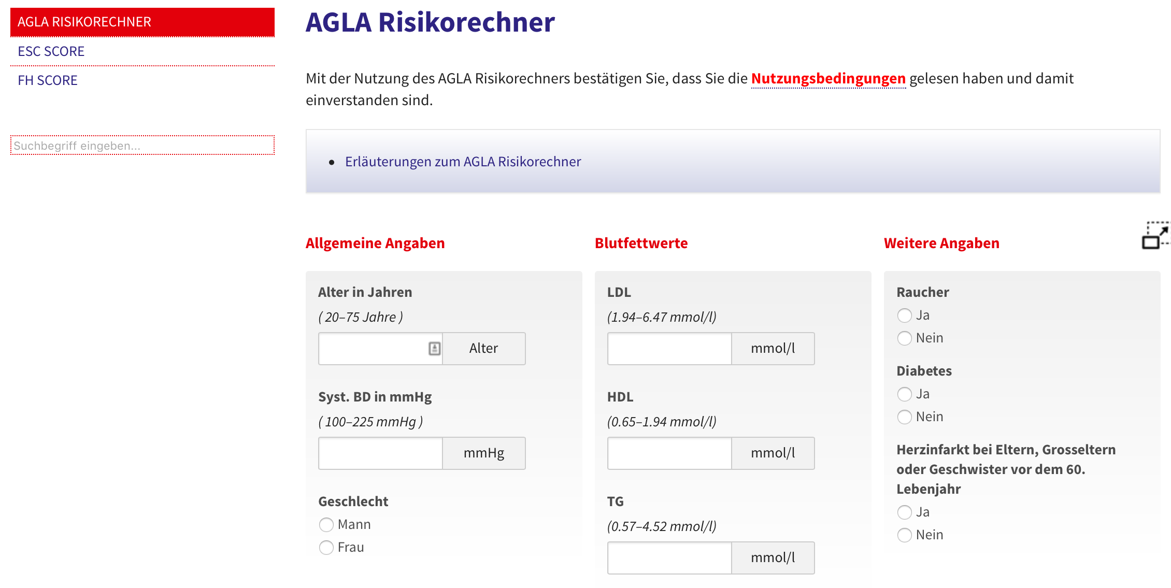
AGLA.ch oder HeartScore.org

Slide 29
Kontrolle beim Facharzt
Alle ergänzenden Untersuchungen, die zur Tauglichkeitsbestätigung notwendig sind,
müssen vom Feuermitglied beim
Facharzt eingeholt werden.
• Ergometrie
• Lungenfunktionstest
• HNO
• Augen
• Orthopädie
• etc.

Slide 30
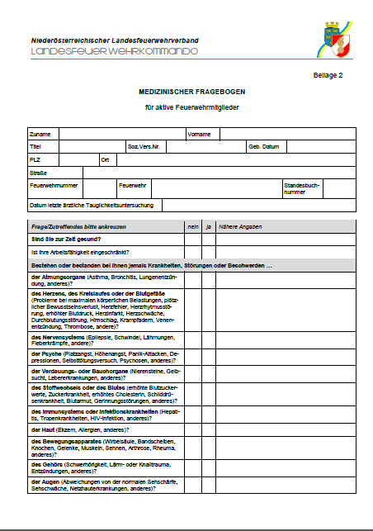
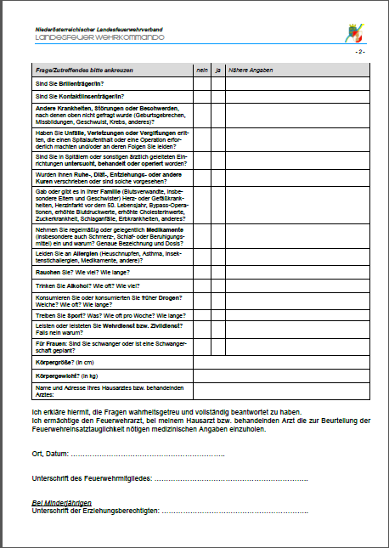

Slide 31
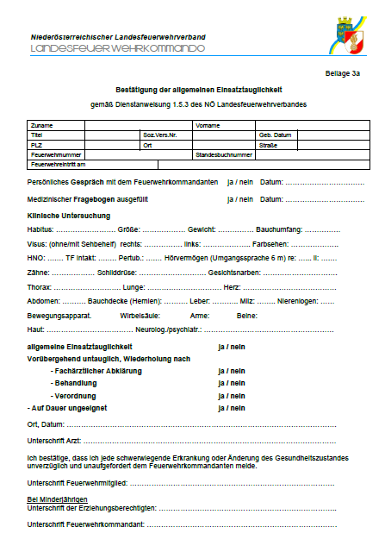

Slide 32
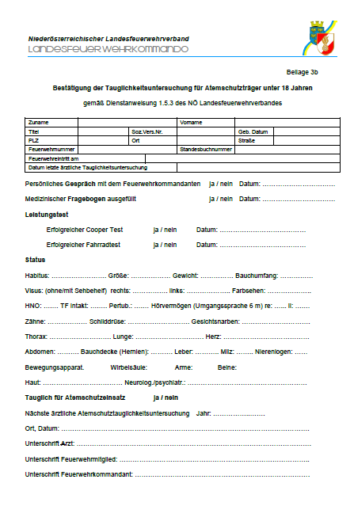

Slide 33
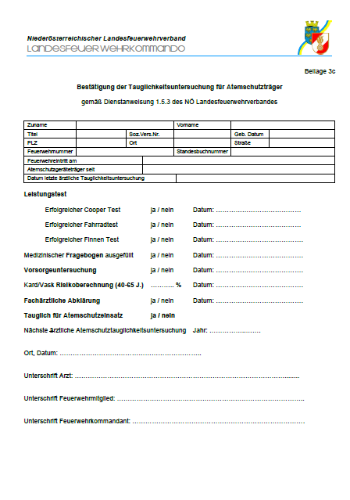

Slide 34
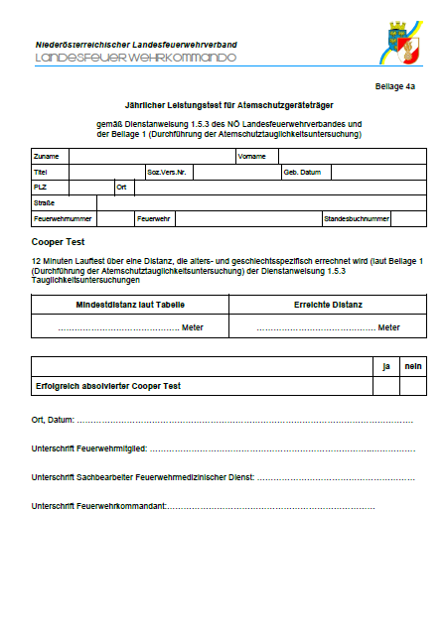

Slide 35
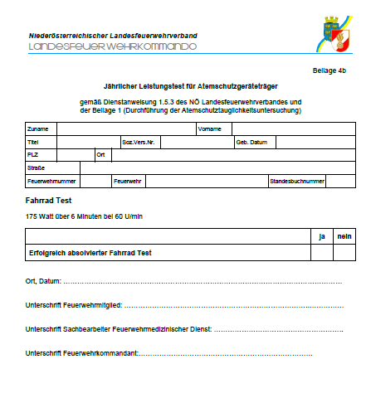

Slide 36
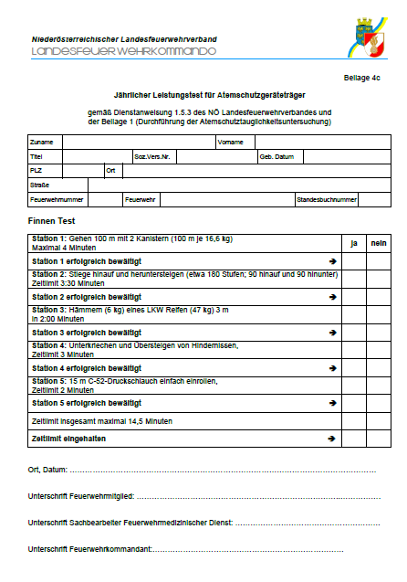

Slide 37
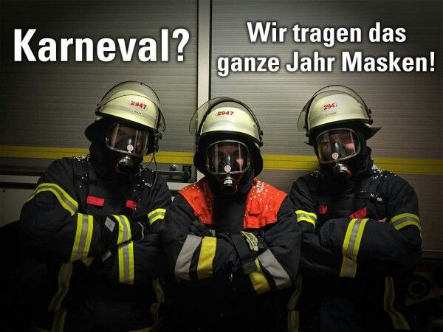
Danke für Eure Aufmerksamkeit!
Gut Wehr!

